Slide 1
Universidad Politécnica Salesiana Vehículos eléctricos e híbridos Modelado y Simulación del Vehículo Eléctrico BYD Yuan Pro mediante MATLAB/Simulink Vehicle Composer

Slide 2
AGENDA
Introducción
Metodología
Desarrollo
Analisis de resultados
Conclusiones

Slide 3

INTRODUCCIÓN El presente proyecto consiste en la modelación y simulación del vehículo eléctrico BYD Yuan Pro mediante un entorno de análisis dinámico, configurando un motor de 70 kW y 180 Nm junto con un sistema de almacenamiento energético tipo LFP. A través de la aplicación del ciclo de conducción FTP-75, se evaluó el comportamiento del motor, la batería y las variables de control, permitiendo analizar cuantitativamente el desempeño energético y la respuesta dinámica del sistema.

Slide 4
METODOLOGÍA
1. Recopilación de datos
2.
Selección de arquitectura
3. Parametrización
4.
Ejecución de simulaciones
5.
Análisis de resultados

Slide 5
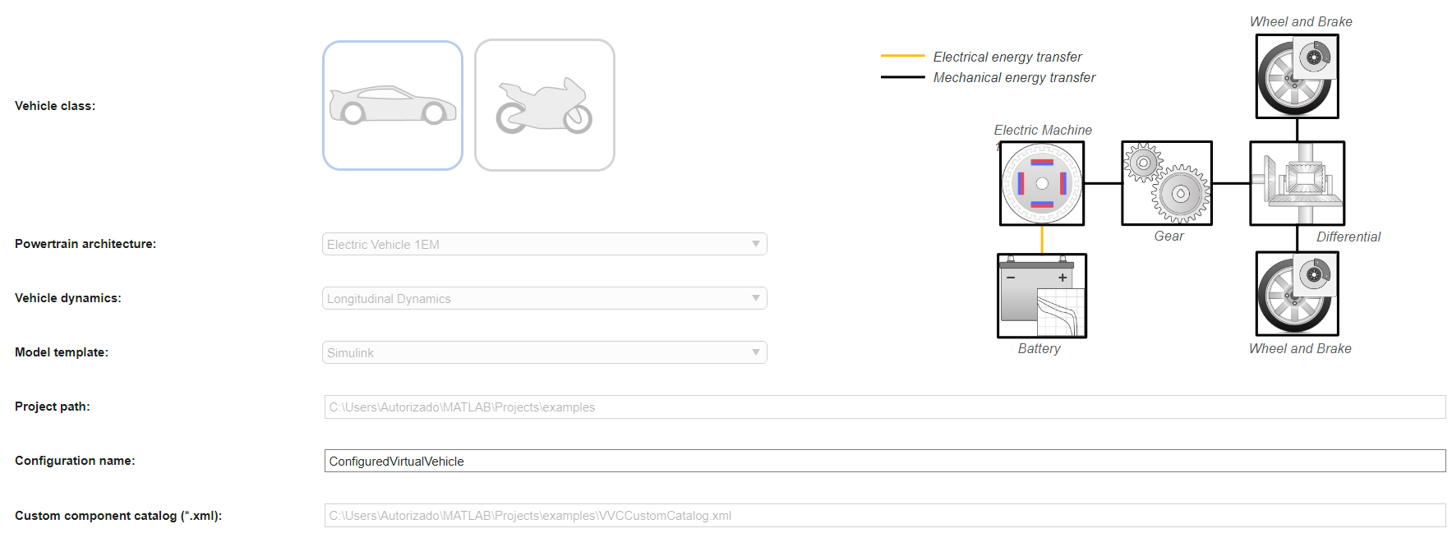
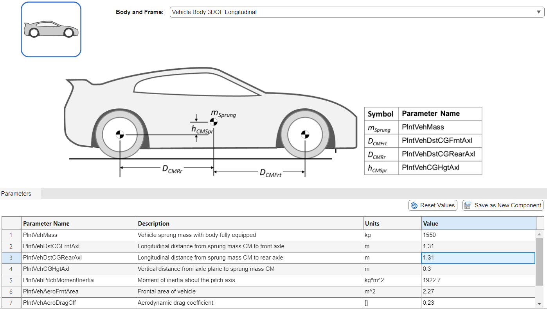
DESARROLLO
Configuración mecánica y caracterización técnica

Slide 6
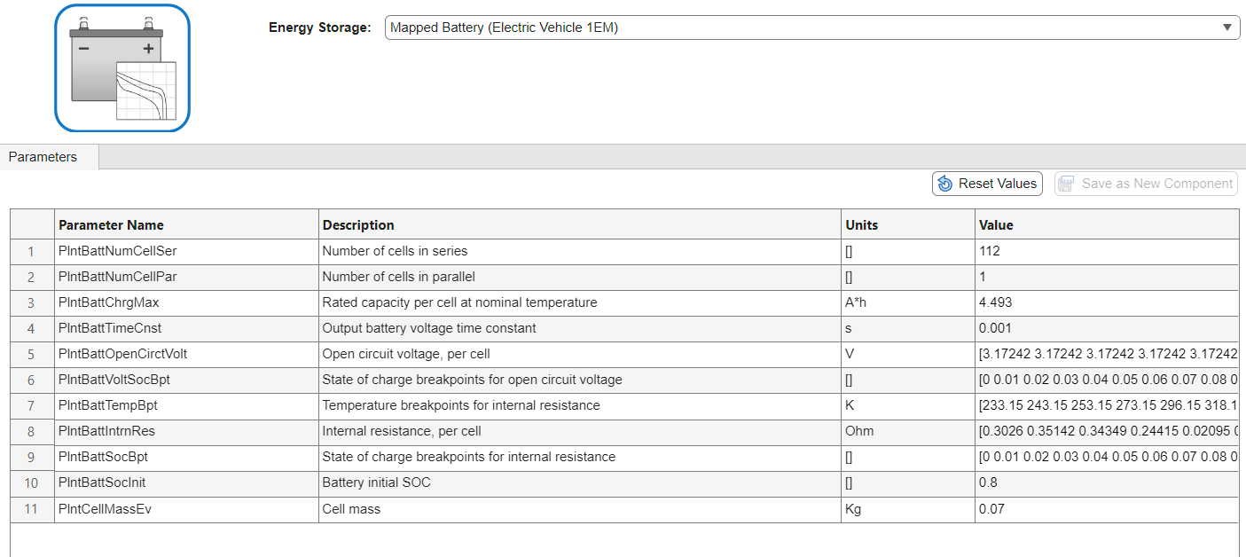
DESARROLLO
Sistema de almacenamiento energético

Slide 7
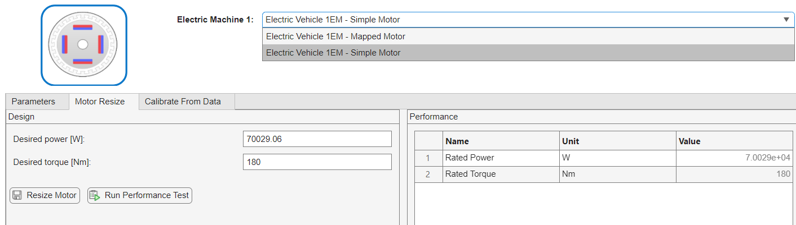
DESARROLLO
Parametrización del motor eléctrico

Slide 8
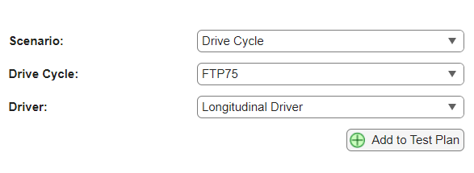
DESARROLLO
Implementación del ciclo de conducción
Simula conducción urbana con una duración de 1874 segundos y una velocidad máxima de 91.2 km/h

Slide 9
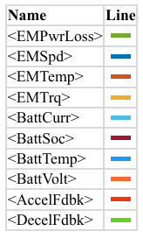
DESARROLLO
Integración y monitoreo del modelo
Permiten evaluar el desempeño dinámico y la respuesta electromecánica del sistema de propulsión
Gestión del balance y autonomía energética del sistema de almacenamiento
Representan la demanda de conducción
Data Inspector y el Dashboard de Simulink

Slide 10
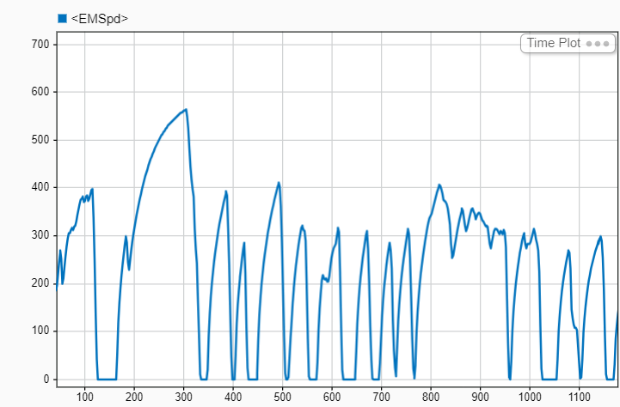
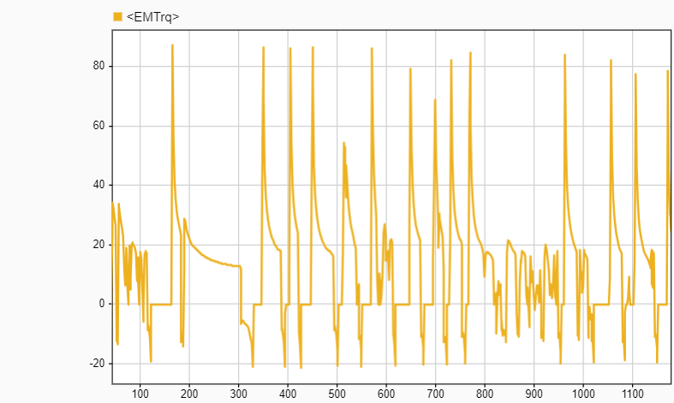
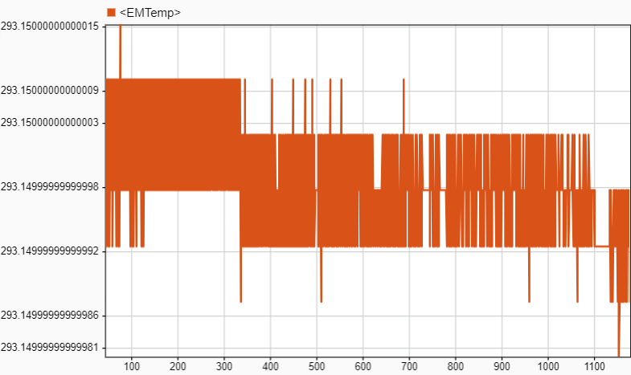
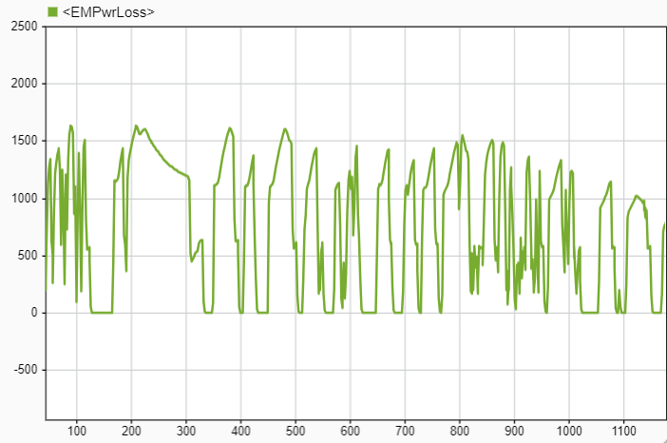
ANÁLISIS DE RESULTADOS
Existe una interdependencia directa entre la velocidad (EMSpd) y el torque (EMTrq), donde los picos de torque (80-90 Nm) coinciden con los incrementos de velocidad durante las fases de aceleración del ciclo FTP-75. A su vez, estas variables gobiernan las pérdidas de potencia (EMPwrLoss), las cuales alcanzan sus máximos (hasta 1600 W) únicamente cuando ambos parámetros mecánicos operan en niveles elevados, validando la coherencia energética del modelo

Slide 11
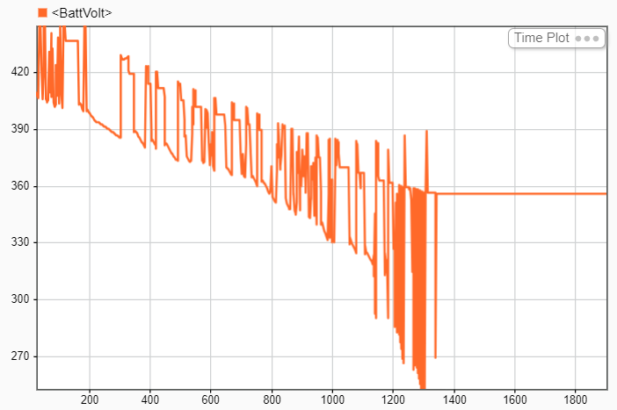
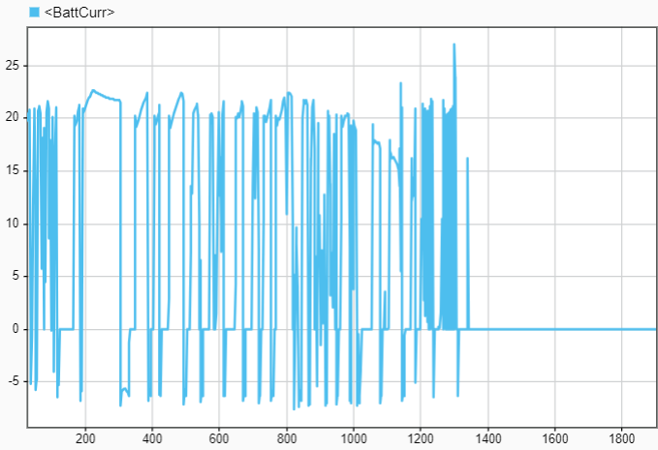
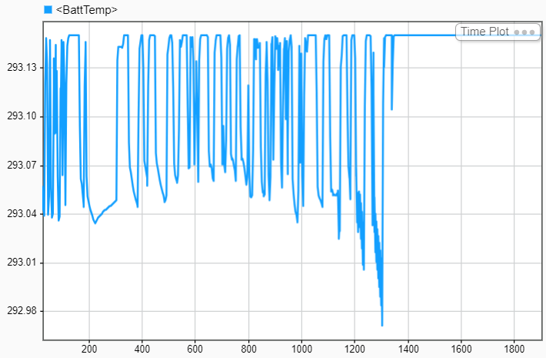
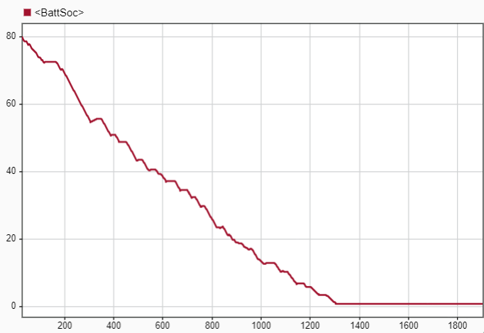
ANÁLISIS DE RESULTADOS
El comportamiento de la batería está estrechamente ligado a la carga mecánica. Los picos de demanda del motor provocan incrementos inmediatos en la corriente de descarga (BattCurr) de hasta 27 A, lo que genera caídas escalonadas en el voltaje (BattVolt) y una pendiente más pronunciada en la reducción del estado de carga (SOC). La descarga energética es continua hasta el agotamiento total del SOC, momento en el cual el voltaje y la corriente se estabilizan al cesar la capacidad de respuesta del motor

Slide 12
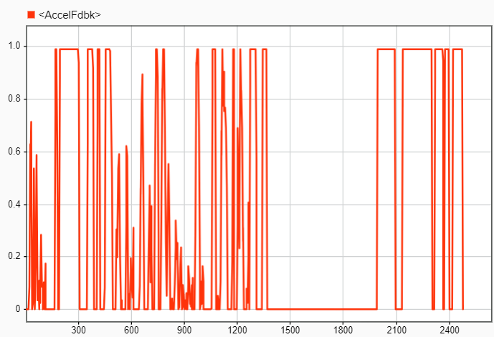
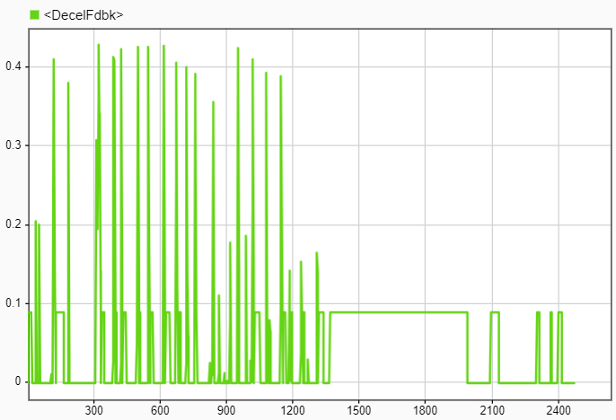
ANÁLISIS DE RESULTADOS
La señal de aceleración (AccelFdbk) actúa como el detonante principal que incrementa el torque y el consumo eléctrico, mientras que la regeneración (DecelFdbk) activa el torque negativo y flujos de corriente hacia la batería (-7 A). Al contrastar ambos, se observa que la regeneración reduce parcialmente la velocidad de descarga del SOC durante las frenadas, pero la magnitud de la energía recuperada es significativamente menor a la energía demandada durante la aceleración, resultando en una tendencia neta de descarga del sistema

Slide 13
CONCLUSIONES
• Fidelidad del modelo: La arquitectura Electric Vehicle 1EM representó con precisión el comportamiento del BYD Yuan Pro, operando dentro de los límites de 70 kW y 180 Nm establecidos en la ficha técnica.
• Autonomía y descarga: Bajo el ciclo urbano FTP-75, el 80% de la carga inicial de la batería (45.12 kWh) se agotó en aproximadamente 1300 segundos, con una caída de voltaje de 420V a 260V.
• Balance energético: El sistema de recuperación de energía es funciona, pero la intensidad de descarga en aceleración mantiene una tendencia neta de agotamiento del SOC.
• Limitaciones térmicas: El modelo mantuvo una temperatura constante de 293.15 K, confirmando que es una representación simplificada centrada en el análisis eléctrico y mecánico, sin dinámica térmica avanzada.
• Validación final: Existe una correlación directa y coherente entre la señal de aceleración, el incremento de torque, el consumo de corriente y la reducción del estado de carga de la batería.

Slide 14
Gracias

